Slide 1
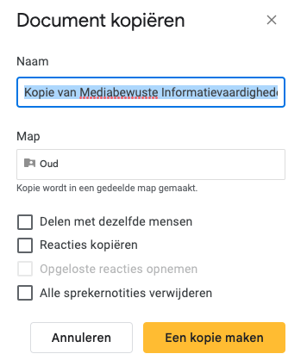
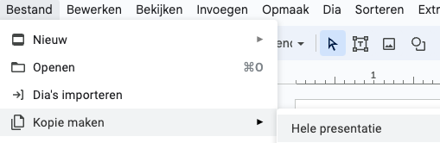

Presentatie ‘Introductie mediabewuste informatievaardigheden’
Maak een kopie van deze presentatie:
Log in op je Google Account
Bestand > Kopie maken > Hele presentatie
Laatste update: oktober 2025
Notes:
Hoe zet je deze presentatie in?
Maak een kopie van deze presentatie en zet in de nieuwe bestandsnaam de naam erbij van de bibliotheek of school waarvoor je hem gaat inzetten. Zo kun je hem ten alle tijden op maat maken met specifieke voorbeelden of actualiteiten.
→ Voorbeeld: ‘Inspiratie voor mediabewuste informatievaardigheden - Basisschool de Hei in Breda’
Zie screenshots op de eerste slide hoe je de kopie daadwerkelijk maakt. En anders wilt een collega je vast even helpen!
In de notes onder de slides helpen we je op weg door aan te geven waar je het gesprek over aan kan gaan, welke vragen je kunt stellen of geven we alvast een aantal voorbeelden of antwoordopties.
Geef bij een voorbeeld actualiteit of campagne aan waar jullie in de regio of als bibliotheek specifiek al op inzetten. Dit zou je ook op de slide kunnen uitlichten of aanpassen. De voorbeelden die er nu staan zijn landelijk de meest ingezette campagnes, activiteiten en (gratis) producten in het basisonderwijs (PO) of voortgezet onderwijs (VO). Ander succesverhaal in jullie regio? Plaats die er dan in! Grote kans dat je er dan enthousiast over kunt vertellen.
Vergeet ook niet de informatiebundel digitaal te delen met je deelnemers en print het werkblad uit op A3!
Disclaimer: De illustraties/praatplaten mogen niet gebruikt worden voor andere doeleinden. Ze zijn enkel voor deze sessies gemaakt.

Slide 2
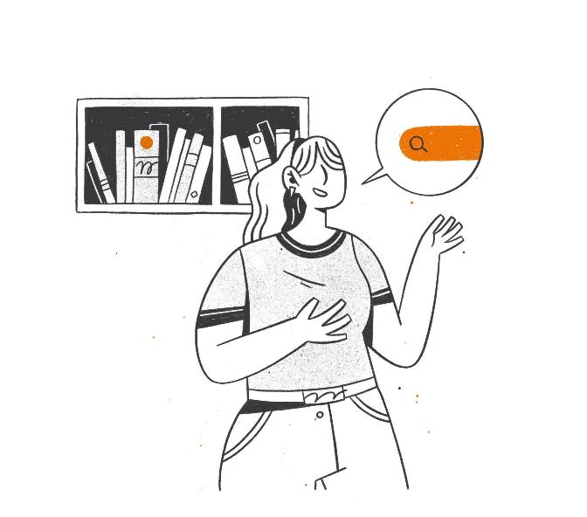






Welkom bij de inspiratiesessie
Mediabewuste informatievaardigheden
voeg datum in
door: voeg organisatie of naam school in
Notes:
Op deze slide kun je onder de afbeelding en de logo’s:
• De datum invoegen van jullie inspiratiesessie
• De naam van jullie bibliotheek of school invoegen
Gebruik deze basisvragen om richting te geven aan de sessie:
Wat is geletterdheid?
Voorbeeld: Kunnen lezen en schrijven, en zelfstandig informatie zoeken, beoordelen, gebruiken en eigen maken.
Wat verstaan jullie onder digitale geletterdheid?
Voorbeeld: Alle vaardigheden die nodig zijn om mee te doen in de digitale samenleving: informatievaardigheden, kritisch lezen en denken, veilig online bewegen, computational thinking, mediawijsheid en ICT-basisvaardigheden.)
Hoe koppelen we taal en digitaal?
Voorbeeld: Taal is de sleutel tot communicatie en begrip. Zowel offline als online heb je taal nodig om informatie over te brengen en te begrijpen.
Hoe groei ik van leesconsulent naar leesmediaconsulent?
Voorbeeld: Door taal- én informatievaardigheden te combineren. Zo kun je kinderen en volwassenen begeleiden in bewust en kritisch lezen, zowel offline als online (zie ook de deskundigheidstoolkit).
Urgentie – Waarom is dit belangrijk?
De bibliotheek is van oudsher dé toegangspoort tot kennis en informatie.
In een steeds complexere informatiesamenleving is het logisch en noodzakelijk dat bibliotheken en scholen aandacht besteden aan digitale geletterdheid.
Door deze vaardigheden te ontwikkelen, helpen we mensen – van jong tot oud – om bewuste keuzes te maken en actief deel te nemen aan de maatschappij.
Inspiratie en achtergrond:
https://www.kennisnet.nl/artikel/20827/lector-anneke-smits-voorkom-dat-je-digitale-geletterdheid-weg-integreert/
https://www.kennisnet.nl/artikel/15676/integratie-van-digitale-geletterdheid-in-het-talenonderwijs-2-praktijkervaringen/

Slide 3




In opdracht van:
Stichting Lezen
In samenwerking met:
Koninklijke Bibliotheek en Stichting SPN
Notes:
Note: Deze slide hoeft niet in de versie voor scholen te zitten. Klik dan met rechtermuisklik op deze dia hier aan de linkerzijde en zet ‘dia overslaan’ aan.

Slide 4
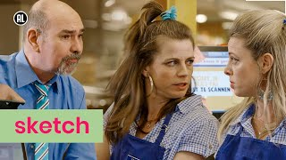
Notes:
Binnenkomer 1: Van ‘gaan-modus’ naar ‘bewuste modus’ (gedragspatronen in het algemeen)
Start met een korte reflectie:
• Wanneer merk je dat je gedachteloos scrollt of klikt?
• Wanneer neem je wél bewust de tijd om te lezen of te kiezen wat je tot je neemt?
Doel: bewust worden van je eigen ‘gaan-modus’ vs. ‘bewuste modus’.
Koppeling naar de bibliotheek
• Hoe kan de bibliotheek bezoekers helpen om bewuster om te gaan met informatie?
• Welke verantwoordelijkheid ligt bij ons: signaleren, begeleiden, oefenen?
Urgentie
De bibliotheek is altijd een toegangspoort tot kennis geweest. In een tijd van overvloedige en vaak misleidende informatie is het vanzelfsprekend dat bibliotheken en scholen mensen helpen kritisch te lezen, te kiezen en actief deel te nemen aan de samenleving.

Slide 5

Digitale geletterdheid is als leren zwemmen in een zee vol mogelijkheden.
Hoe voelt het voor jou: ben je al een ervaren zwemmer, dobber je nog wat, of heb je soms het idee dat je kopje-onder gaat?
Bron: Gemaakt door AI afbeeldingen generator.
Notes:
Digitale geletterdheid is als leren zwemmen in een zee vol mogelijkheden.
Soms voelt het rustig en vertrouwd, soms woelig en onvoorspelbaar. Zelfs ervaren zwemmers komen golven en stromingen tegen die hen opnieuw uitdagen.
In deze sessie zetten we de eerste slagen. We verkennen begrippen, tools en kansen binnen bibliotheek en onderwijs. Niet om direct de hele zee te beheersen, maar om stap voor stap vrijer en zelfverzekerder te worden.
Want jong en oud: we moeten allemaal leren zwemmen in deze digitale zee — op een manier die past bij wat we al kennen, maar altijd met een kritische en bewuste houding.

Slide 6

1
Voorstellen
Waarom moeten we juist in de bibliotheken aan de slag met mediabewuste informatievaardigheden?
2
Informeren
Van digitale basisvaardigheden tot mediabewuste informatievaardigheden. Wat is het eigenlijk?
3
PAUZE
Inspireren
Oke, en nu? Wat is er al? Hoe kunnen we een koppeling maken?
Agenda
4
Jullie aan zet!
Oefen met mediabewuste informatievaardigheden en maak laagdrempelige koppelingen tussen taal en digitaal!
wat gaan we eigenlijk doen?
5
Elevator pitch
Vertel! Wat hebben jullie bedacht? Inspireer elkaar en bespreek wat een volgende stap zou kunnen zijn.
6
Pakketje to go
Er staat een informatiebundel klaar, we maken je even wegwijs door de wirwar aan informatie.
Notes:
Doel van de inspiratiesessie (PO of VO, 1,5 uur):
• Ontdekken hoe laagdrempelig je als bibliotheek mediabewuste informatievaardigheden kunt inzetten.
• Inspiratie opdoen met visuele en praktische voorbeelden.
• Leren digitale geletterdheid koppelen aan taal, digitaal burgerschap en digitale inclusie.
• Zelfverzekerder in gesprek gaan over deze thema’s met collega’s, bezoekers en scholen.

Slide 7


Notes:
Binnenkomer 2 : Bewustwording eigen informatievaardigheden (concrete dagelijkse situatie)
Stel de groep drie vragen:
Welke informatie kwam er vanochtend als eerste bij je binnen (geluid, geur, beeld, bericht)?
Welke informatie heb je zelf actief opgezocht (telefoon, krant, partner, computer, bushalte, collega)?
Was dat echt informatief (nieuws, bericht) of eerder iets als WhatsApp of social media?
Doel: deelnemers laten ervaren hoe snel en onbewust informatie al binnenkomt en welke keuzes je daarin maakt.

Slide 8
20%
van alle volwassen
95%
v/d Nederlanders
1 op de 3
scholieren
Hoe staat het in Nederland met onze digitale vaardigheden?
… is onvoldoende digitaal vaardig.
… vanaf 12 jaar is dagelijks online te vinden.
… in het voortgezet onderwijs struikelt over basale digitale vaardigheden.
78%
v/d jongeren
40%
Nederlanders
60%
v/d jongeren
… vindt dat ze té
veel schermtijd hebben.
… van de jongeren gebruikt sociale media om op de hoogte te blijven van wat er speelt.
… is onvoldoende vaardig in informatie- vaardigheden.
Notes:
Zie linkjes naar de bronnen zelf in de informatiebundel.
Waarom is dit nodig?
Bespreek: hadden jullie dit verwacht? Verbaast het je? Wat vind je ervan? Voel je je verantwoordelijk om hier positief aan te gaan bijdragen?
- 20% van alle volwassenen (ongeveer 3 miljoen) is onvoldoende digitaal vaardig.
- 95% van de Nederlands (12+) is dagelijks online te vinden
- 1 op de 3 scholieren struikelt over basale digitale ­vaardigheden.
- 60% van de jongeren vindt dat ze te veel schermtijd hebben
- 78% van de jongeren gebruikt sociale media om op de hoogte te blijven van wat er speelt.
- 40% van de Nederlanders is onvoldoende vaardig in informatievaardigheden.
Conclusie: er zijn nog genoeg kansen om ons gezamenlijk in te zetten voor een betere beleving van (digitale) informatie en hieraan bij te dragen als bibliotheek of school!

Slide 9
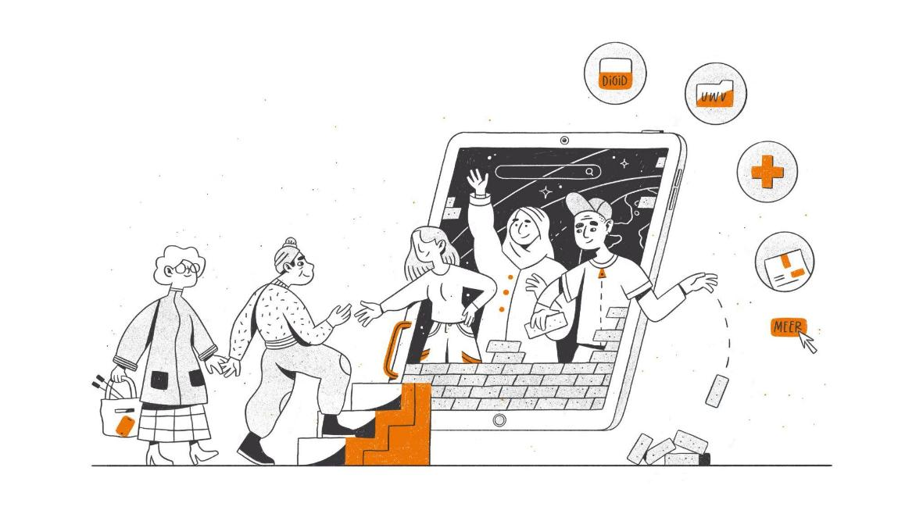
digitale inclusie
Digitale inclusie betekent dat iedereen mee kan doen op het internet, ook als je daar soms wat hulp bij nodig hebt. Zo zorgen we er met elkaar voor dat we - nu en in de toekomst - niemand buitensluiten.
Notes:
Digitale inclusie betekent dat iedereen – ongeacht leeftijd, achtergrond of beperking – mee kan doen in de digitale samenleving.
Dat vraagt om twee dingen:
Toegang tot apparaten, internet en wifi.
Vaardigheden en ondersteuning om die middelen bewust en veilig te gebruiken.
Waarom bibliotheken een sleutelrol hebben:
Bibliotheken, scholen, welzijnsorganisaties, bedrijven en gemeenten vormen samen een lokaal netwerk. Bibliotheken signaleren wie moeite heeft met digitale vaardigheden en verwijzen door naar passende hulp of trainingen. Zo ontstaat een keten van ondersteuning rondom de niet-digivaardige burger.
Voorbeelden uit de bibliotheekpraktijk:
• Klik & Tik cursussen.
• Informatiepunten Digitale Overheid (IDO).
• Toegankelijke technologie zoals schermlezers.
Kernboodschap: Digitale inclusie vraagt om samenwerking. Alleen met een sterk lokaal netwerk kan iedereen profiteren van de kansen van de digitale samenleving.
Meer informatie: KB – Digitale inclusie

Slide 10
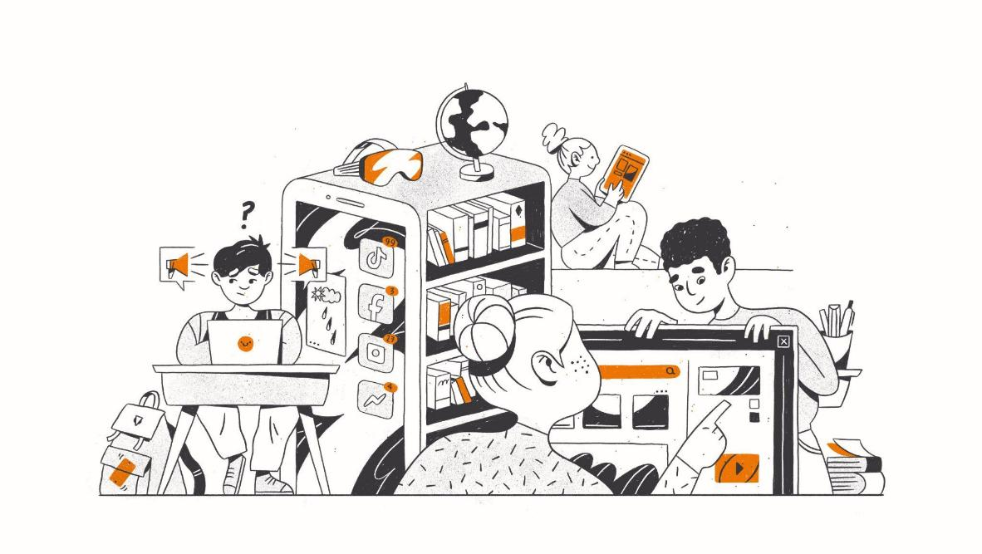
digitale geletterdheid
Je bent digitaal geletterd als je kritische mediavaardigheden hebt ontwikkeld waardoor je bewuste keuzes kunt maken in een wereld vol offline en online media.
Notes:
Digitale geletterdheid is essentieel in onze samenleving.
🔗https://pro.debibliotheekopschool.nl/toolkitbibliotheek/po/po-digitale-geletterdheid.html
Wat is het?
Het vermogen om je effectief, kritisch en veilig te bewegen in de digitale samenleving: informatie vinden en beoordelen, media bewust gebruiken en met digitale middelen leren/creëren. Bibliotheken werken hier vooral met en voor jeugd aan samen met partners. Kerndoelen vanuit SLO worden besproken in de volgende slide.
Waarom bibliotheken?
De KB en het netwerk ondersteunen lokale bibliotheken om kinderen en jongeren klaar te stomen voor een steeds digitalere samenleving, o.a. via programma’s en kennisdeling. SPN en partners versterken dit richting onderwijs (BoekStart, de Bibliotheek op school).
Samenwerking & beleid:
Bibliotheek, onderwijs, gemeenten en POI’s vormen lokaal een keten; in het Bibliotheekconvenant 2024–2027 is verdere ontwikkeling van samenwerking op digitale geletterdheid benoemd.

Slide 11
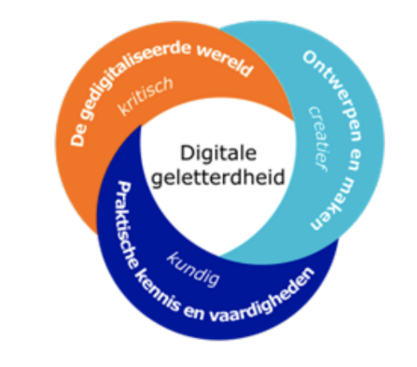
Domein
Kerndoel (concept)
22. Praktische kennis & vaardigheden
De leerling zet digitale technologie en digitale media in
A. Digitale systemen
B. Digitale media en informatie
C. Data
D. Artificiële intelligentie (AI)
A. Creëren met digitale technologie
B. Programmeren
A. Veiligheid en privacy
B. Digitale technologie, jezelf en de ander
C. Digitale technologie, de samenleving en de wereld
23. Ontwerpen en maken
De leerling creëert digitale producten
24. De gedigitaliseerde wereld
De leerling participeert in de gedigitaliseerde wereld
Notes:
Begin september 2025 publiceerde SLO de definitieve kerndoelen digitale geletterdheid.
Waar zit de link met bibliotheek en het onderwijs?
Per kerndoel is een koppeling gemaakt met concrete bibliotheekactiviteiten in de klas of op school. Hieronder vind je een aantal voorbeelden. De oranje gemarkeerde kerndoelen geven de prioriteiten aan waar de bibliotheek de grootste meerwaarde kan bieden.
24 A. Kerndoel ‘Veiligheid & privacy’ // Titellijst ‘online veiligheid’ beschikbaar in kader van Safer Internet Day
22 D. Kerndoel ‘AI’ // Bekijk hiervoor de AI inspiratiegids. & Of lees ‘AI in de bibliotheek: iedereen aan zet!’
23 A. Kerndoel ‘Creëren’ // Bekijk het handboek Makerlab. & Of lees ‘Roadmap makerplaatsen - van knutselen 2.0 naar leren van 21ste eeuwse vaardigheden.
23 B. Kerndoel ‘Programmeren’ // De Creatieve Code zet programmeren in de bibliotheek in als creatieve tool.
22 C. Kerndoel ‘Digitale media & informatie’ (informatievaardigheden) // Zoekstrategieën, keuze van zoekhulpmiddelen, betrouwbaarheid/bevooroordeling van bronnen en resultaten. Hier ligt de grootste toegevoegde waarde als bibliotheek.
24 B. Kerndoel ‘Jijzelf & de ander’ (mediawijsheid) // Digitale media zijn verweven in elk aspect van ons leven. We leven niet mét media, we leven ín media. Het digitale medialandschap biedt enorme kansen en plezier. Het Basispakket Mediawijsheid helpt je om jouw rol als belangrijke bron van kennis en ondersteuning in de digitale wereld verder te versterken.
24 C. Kerndoel ‘Samenleving & wereld’ // ‘Act or React’ worden leerlingen meegenomen in herkenbare online situaties. De video’s bieden ruimte om het gesprek over kwetsend gedrag te starten.

Slide 12
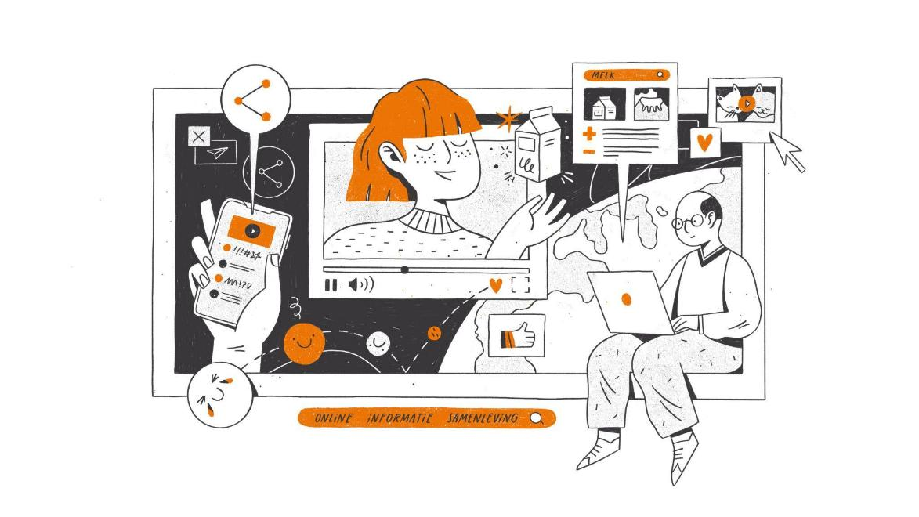
digitaal burgerschap
Als digitaal burger ben je online betrokken bij de samenleving en kun je op een verstandige, vaardige en veilige manier meedoen en bijdragen.
Notes:
Digitaal burgerschap betekent dat je je actief, weerbaar en vaardig kunt bewegen in de online samenleving. Het gaat niet alleen om toegang, maar vooral om bewust keuzes maken, kritisch omgaan met informatie en veilig handelen online.
Waarom belangrijk?
De digitale wereld biedt kansen voor leren, werken en meedoen. Maar er zijn ook risico’s: desinformatie, online druk, privacyproblemen. Bibliotheken helpen burgers om die kansen te benutten én zich tegen de risico’s te beschermen.
Thema’s die hieronder vallen:
• Digitale balans – gezonde verhouding online/offline.
• Digitale veiligheid – jezelf beschermen tegen risico’s en misbruik.
• Digitale nalatenschap – bewust omgaan met de online sporen die je achterlaa

Slide 13
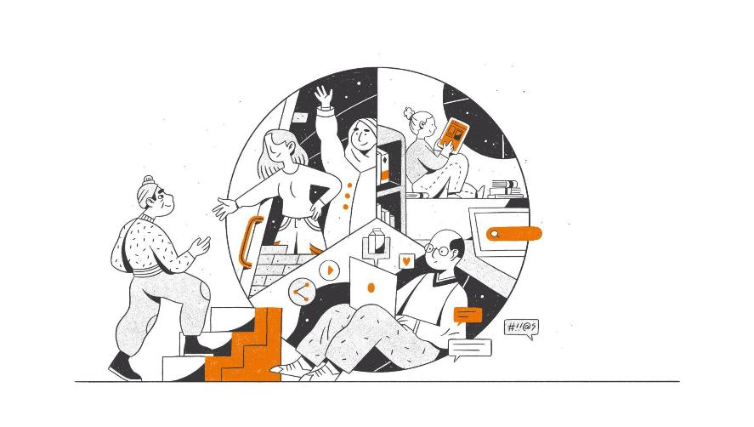
mediabewuste informatievaardigheden
Met goede, bewuste informatievaardigheden word je weerbaarder tegen desinformatie, misinformatie. Je weet welke informatie waarvoor dient. Én je weet hoe je jouw zoekvraag beantwoord krijgt.
Informatievaardigheden is jouw vermogen om te kunnen zoeken, vinden, beoordelen en verwerken van informatie, zowel offline als online.
Notes:
Toelichten verschil tussen:
• Desinformatie / misleidende informatie = onwaar en misleidend. Het is een vorm van misinformatie waarbij de verspreider weet dat de informatie onjuist is (gemaakt) en de intentie heeft om deze te verspreiden met als doel geld verdienen, macht verkrijgen of mensen tegen elkaar opzetten.
• Misinformatie = onjuiste informatie die verspreid wordt zonder dat er sprake is van bewuste misleiding. Per ongeluk dus, zonder kwade bedoelingen. Puur omdat jij dacht het het waar was wat je zag, las of hoorde.
Stimuleer om de term desinformatie te gebruiken ipv van nepnieuws!

Slide 14
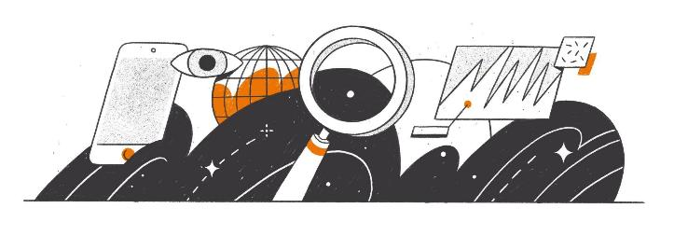

Wat doe ik
met informatie?
Wie wil jou iets vertellen?
Komt dit van een betrouwbare nieuwsbron, een journalistiek platform of iemand met een mening?
Wat doe je ermee?
Is je twijfel weg en voelt het betrouwbaar? Gebruik de informatie dan.
Twijfel je nog steeds?
Ga dan op zoek naar extra bronnen of bespreek het met iemand.
2
Waar zie jij belangrijke informatie?
Op het journaal, in een interview, via sociale media, een YouTube-video of misschien van de buurvrouw?
3
Wat doet de informatie met je gevoel?
Word je er boos, blij of verward door? Zet het je aan het denken of bevestigt het wat je al dacht?
Waarom is het bericht geschreven? Is de bedoeling om je te informeren,
te overtuigen of je mening te veranderen? Krijg je verschillende kanten van het verhaal te zien?
1
4
Wat is de toon van het bericht?
Is het rustig en informatief, vrolijk, overtuigend, bangmakend of dwingend?
6
5
Kloppen de foto's en video's?
Zijn de foto’s of video’s echt, of misschien bewerkt (AI)? Worden
ze ook gebruikt door andere betrouwbare kanalen?
Notes:
Wat doe ik met informatie?
• Laat deelnemers zien dat informatie overal binnenkomt, formeel én informeel. Bewust worden van die diversiteit is de eerste stap in kritisch kijken.
• Emotie is een signaal. Als informatie sterke gevoelens oproept, is dat vaak een reden om extra goed te checken.
• Bronnen zijn niet gelijkwaardig. Help deelnemers het verschil te zien tussen journalistiek onderzoek, een expert en een losse mening.
• De toon kan beïnvloeden hoe we de boodschap ervaren. Door dit expliciet te benoemen, leren deelnemers afstand nemen van de vorm en beter naar de inhoud te kijken.
• Beeld kan misleiden (AI, Photoshop, oude beelden in nieuwe context). Vraag deelnemers altijd of ze de beelden ook elders bevestigd zien.
Sluit af met actie. Deelnemers leren dat het oké is om te twijfelen, maar dat ze dan wél iets moeten doen: checken, bespreken, of niet direct doorsturen.
Vanuit de gaan-modus, naar de meer bewuste-modus dus!

Slide 15


Hoe kan je als leerkracht aan de slag met dit thema?
Na de pauze: Wat kan
de bibliotheek hierin betekenen?

Slide 16
PAUZE
Notes:
PAUZE

Slide 17
“Welke tip kun je met de rest delen om praktisch en laagdrempelig aan de slag te gaan met mediabewuste informatievaardigheden?”
Notes:
Faciliteer het gesprek hierover. Probeer zelf alvast een aantal voorbeelden achter de hand te hebben die je kunt noemen om het gesprek op gang te brengen.
Vraag daarbij aan de groep: "Herkent de school dit?"

Slide 18
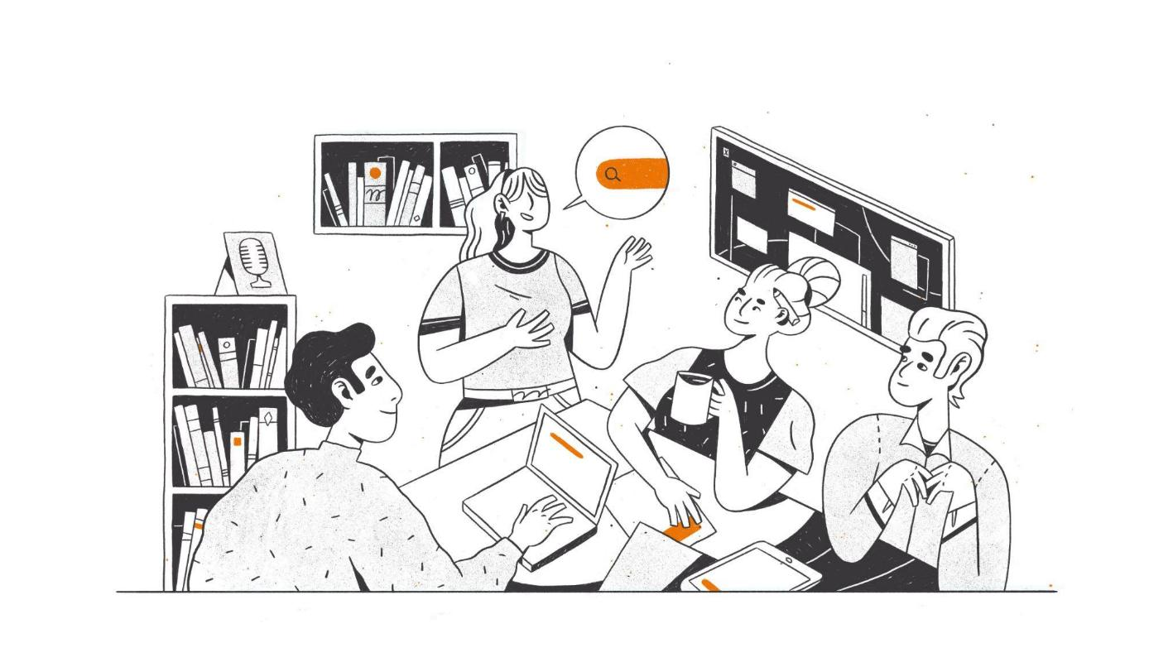
wat doen jullie nu al?
Notes:
Stel de deelnemers de vraag wat er op hun school of in hun bibliotheek al gebeurt rondom digitale en kritische vaardigheden. Het gaat erom dat zij eerst zelf voorbeelden noemen, zodat duidelijk wordt waar ze al mee bezig zijn.
Mocht er stilte vallen of weten deelnemers het niet goed, dan kun je helpen door voorbeelden te noemen. Begin bij het herkenbare terrein: plekken waar vaak over basisvaardigheden wordt gesproken, zoals het DigiTaalhuis, Taalhuis, Taalpunt of Taalcafé. Leg daarna de brug naar digitale thema’s.
Voorbeelden die je kunt inbrengen om het gesprek op gang te brengen:
• Een activiteit tijdens de Week van de Mediawijsheid of Media Ukkie Dagen
• HackShield in de Klas gecombineerd met HackShield in de bibliotheek.
• De Jeugdkraker Competitie.
• Verse algoritmes kar of een andere installatie
Sluit af met de reminder dat het niet uitmaakt of activiteiten zelf ontwikkeld zijn of afkomstig van een andere organisatie: alles telt mee. Het gaat erom inzichtelijk te maken wat er nu al gebeurt, zodat je daarna samen kunt kijken waar nog kansen liggen.

Slide 19
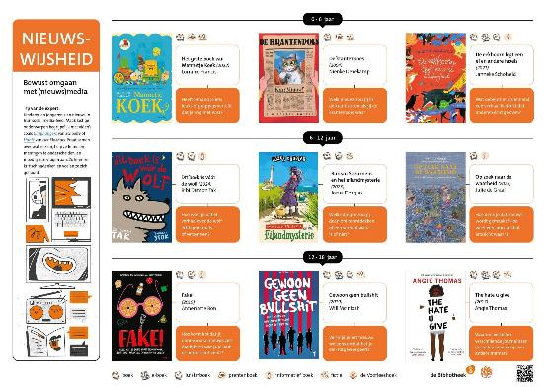
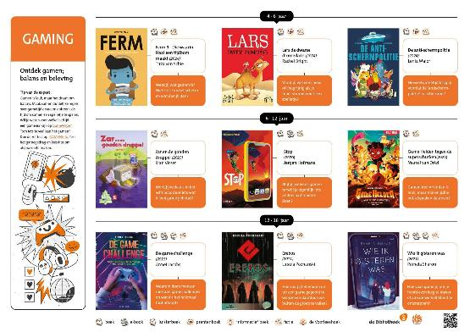
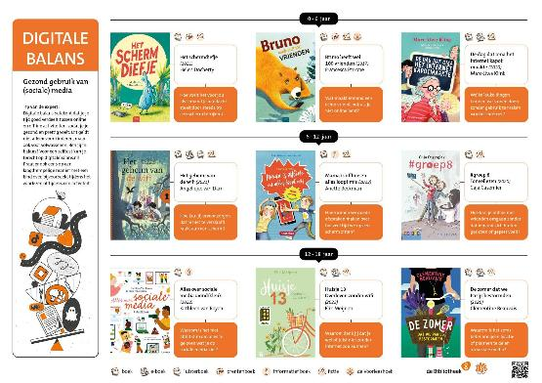
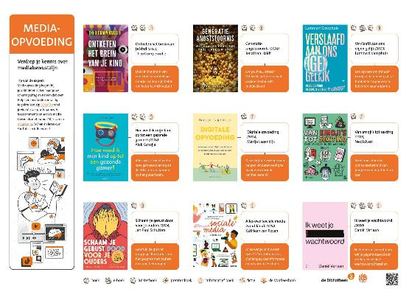
Titellijsten
1. Digitale Balans
2. Nieuwswijsheid
3. Online Veiligheid
4. Mediaopvoeding
5. Gaming
6. Digitale Media
7. Technologie (binnenkort online)
Alle titellijsten zijn terug te vinden in het ‘Basispakket Mediawijsheid’.
Notes:
Titellijsten zijn overzichten met aanbevolen boeken, video’s en andere media rond thema’s van mediawijsheid.
Ze bieden inspiratie en houvast om met deze thema’s in de klas aan de slag te gaan.
Als leerkracht kun je een titellijst gebruiken als startpunt voor een les of gesprek: kies bijvoorbeeld één titel en bespreek met de leerlingen wat ze zien, denken of herkennen.
Om dit goed in de klas te kunnen gebruiken, is het belangrijk dat de actuele lijsten worden gedownload, er tijd wordt vrijgemaakt in het lesprogramma en de bijbehorende boeken aanwezig zijn in de (school)bibliotheek.
Regelmatig verschijnen er nieuwe titellijsten. Houd BNetwerk in de gaten voor de meest up-to-date versie van de titellijst. (Bron: Basispakket Mediawijsheid – BNetwerk)

Slide 20
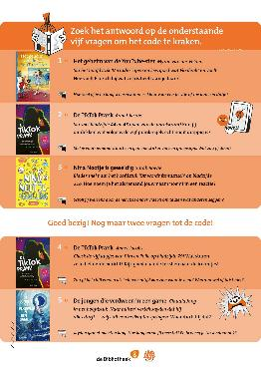
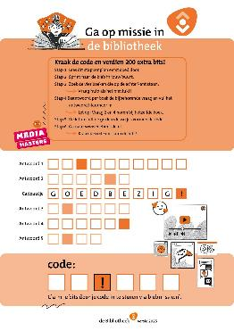


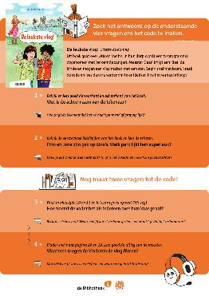
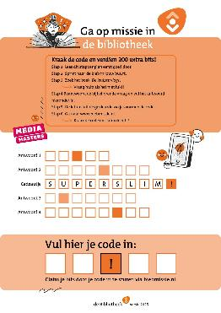
Notes:
In samenwerking met de KB, POI’s en verschillende bibliotheken is het BiebMissie-Mysterie ontwikkeld voor leerlingen uit groep 5 t/m 8. Met deze BiebMissies willen we de band tussen school en bibliotheek versterken door leerlingen op een mediawijze boekenzoektocht te sturen in hun lokale bibliotheek. Dit kan individueel of in kleine groepjes, eventueel begeleid door de leesmediaconsulent van de plaatselijke bibliotheek.
De BiebMissie wordt momenteel verder uitgewerkt tot een activiteit binnen de bibliotheek. Alle materialen hiervoor worden opgenomen in de toolkit ‘digitale geletterdheid’ in de huisstijlportal. De activiteit kan het hele jaar door worden ingezet in de programmering van de bibliotheek.
Vanaf het najaar 2025 zijn er drie offline BiebMissies beschikbaar voor groep 5 en 6, en drie voor groep 7 en 8.

Slide 21

Notes:
MediaMasters is een gratis serious game van Netwerk Mediawijsheid voor groep 5 t/m 8. Leerlingen spelen in de klas en thuis en leren over thema’s als privacy, nepnieuws en online veiligheid.
In 2024 deden meer dan 10.000 klassen mee – bijna 250.000 leerlingen.
Bibliotheken kunnen aansluiten via de BiebMissie: een extra opdracht in de (online) bibliotheek waarmee leerlingen 200 extra bits verdienen.

Slide 22
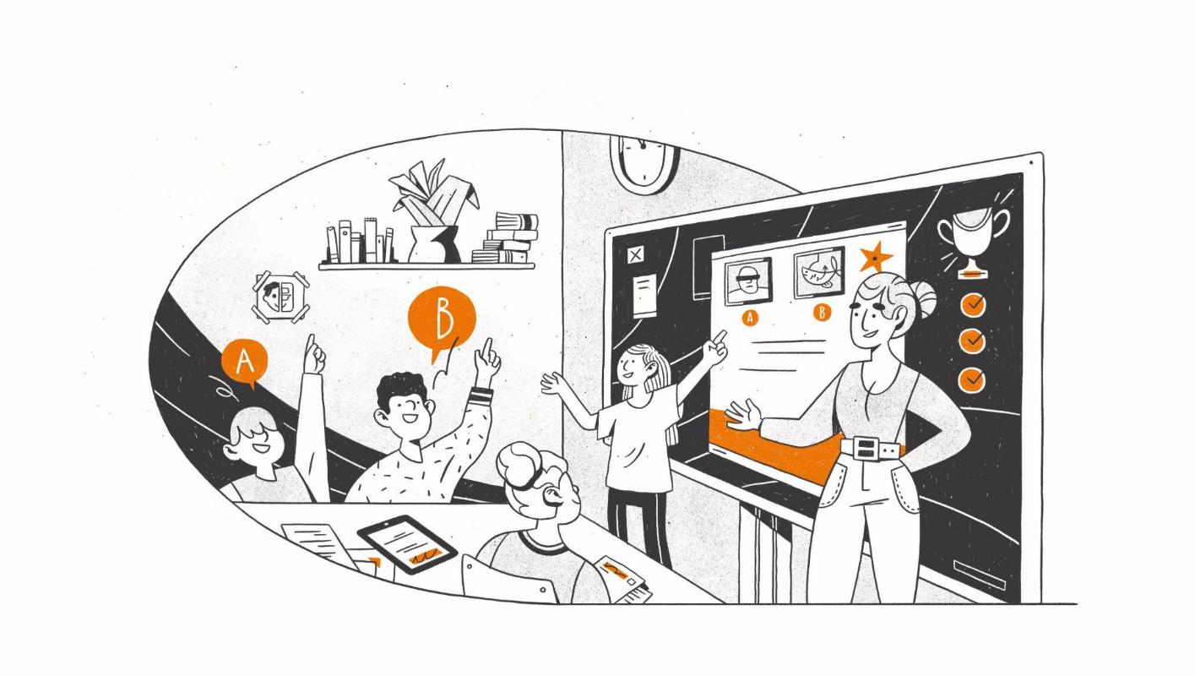
een campagne PO waar kan je aanhaken?
Notes:
Vraag vooral ook naar regionale campagnes!
PO: Week van de Mediawijsheid, Media Ukkie dagen, Kinderboekenweek, Week tegen het Pesten.

Slide 23
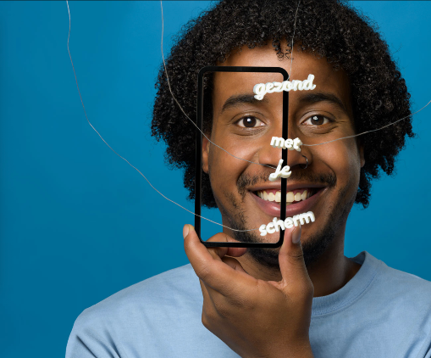








Notes:
PO campagnes
- Week van de Mediawijsheid - november
- Media Ukkie Dagen - maart
- Safer Internet Day - februari
- Week tegen (online) pesten - september
- Vakantielezen - zomer
- Kinderboekenweek - oktober

Slide 24
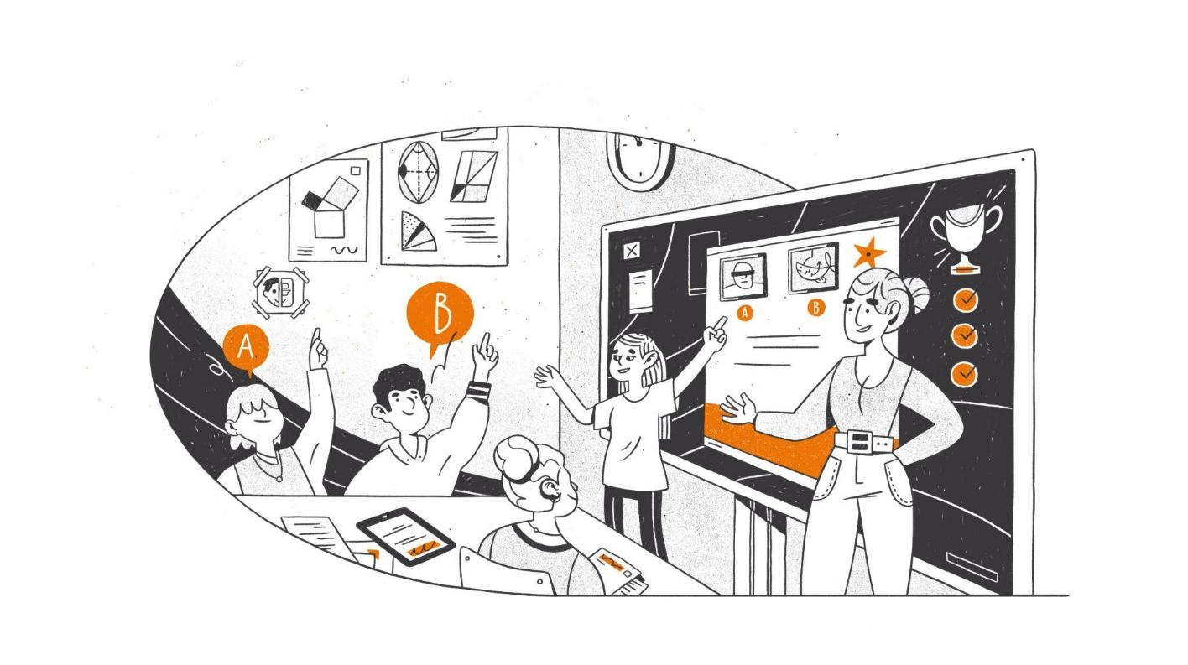
een campagne VO waar kan je aanhaken?
Notes:
Vraag vooral ook naar regionale campagnes!
VO: Week van de Mediawijsheid, Week tegen het Pesten, Safer Internet day

Slide 25

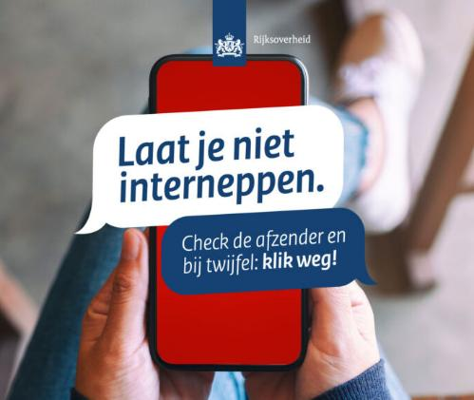



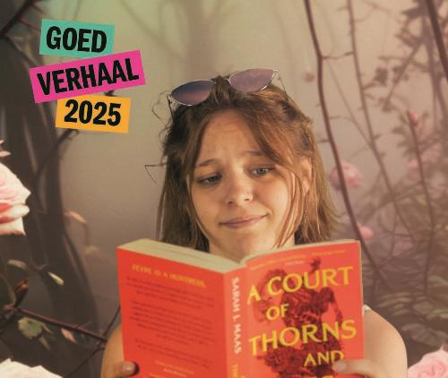
Notes:
Campagnes die aansluiten bij het voortgezet onderwijs
Aantal momenten waarin je als bibliotheek iets kan halen, of verder delen. Hoeft dus niet groots en meeslepend. Wat kun jij als bibliotheek of school met een onderwerp organiseren?
• Mei social vrij - mei
• Laat je niet interneppen
• Nederland leest - november
• Paarse vrijdag - 12 december
• Week tegen Pesten - september
• Goed Verhaal - september

Slide 26
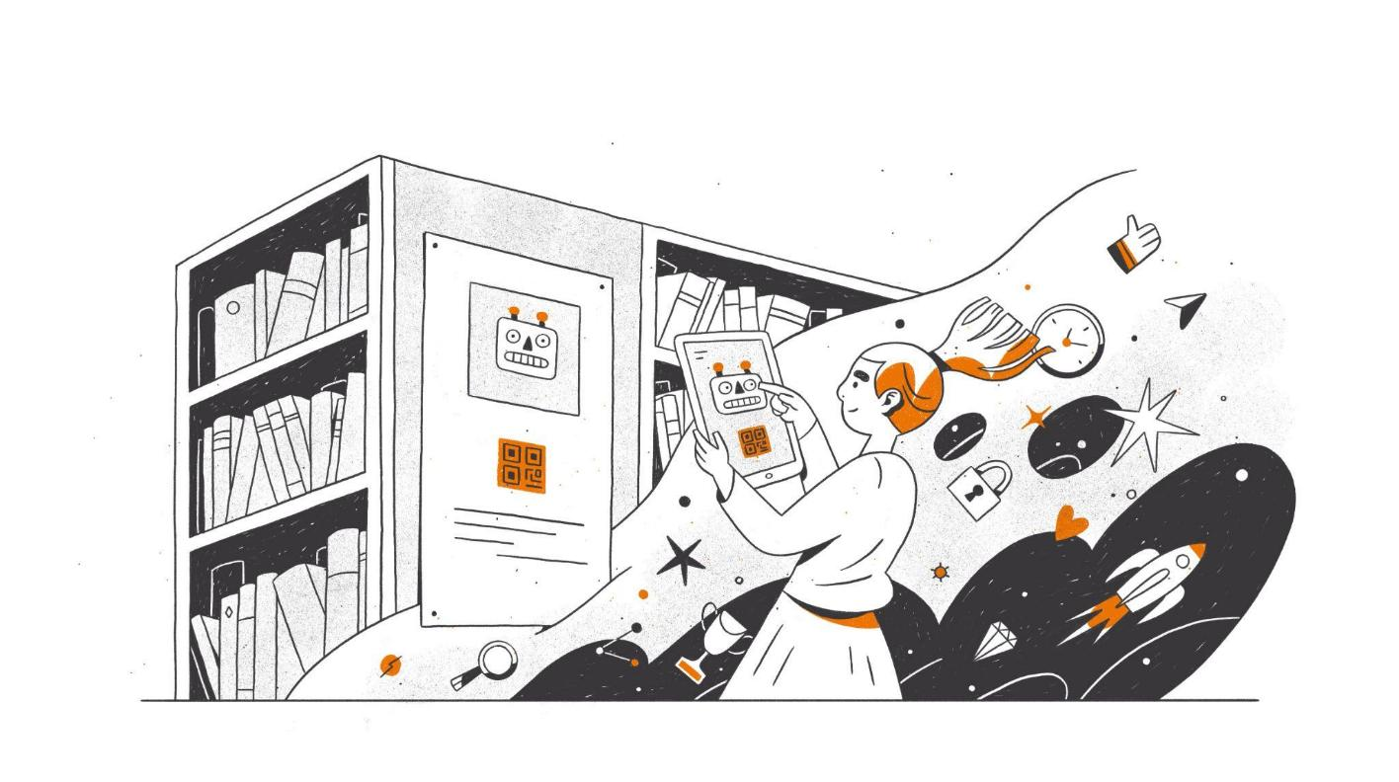
bestaande producten PO wat gebruiken jullie?

Slide 27



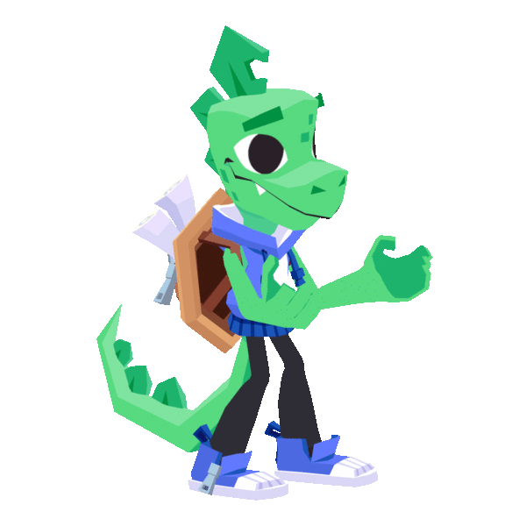
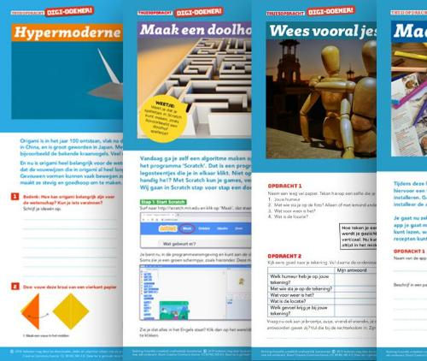




Notes:
Lespakketten die aansluiten bij het basisonderwijs:
Het lespakket #Waarzeggers van FutureNL laat leerlingen uit de bovenbouw kennismaken met journalistiek en strategieën herkennen tegen desinformatie via werkvormen, vlogs en handleidingen.
HackShield in de Klas door HackShield, gratis lessen van 30–45 minuten met klassenquests over cyberveiligheid, nepnieuws en online dreigingen. Leerlingen worden Cyber Agents.
Digi‑Doener! van FutureNL, kant‑en‑klare, interactieve lessen waarin kinderen creatieve digitale geletterdheid oefenen.
Online Masters ontwikkeld door VodafoneZiggo een lesprogramma voor digitale geletterdheid voor bovenbouw PO en onderbouw VO.
De InternetHelden een mediawijsheidsprogramma van Bureau Jeugd & Media, met 20 korte lessen (o.a. over privacy, veiligheid).
DigiDuck In deze speciale editie van de Donald Duck staan online veiligheid en digitale vaardigheden centraal. (online beschikbaar met lesbrief)

Slide 28
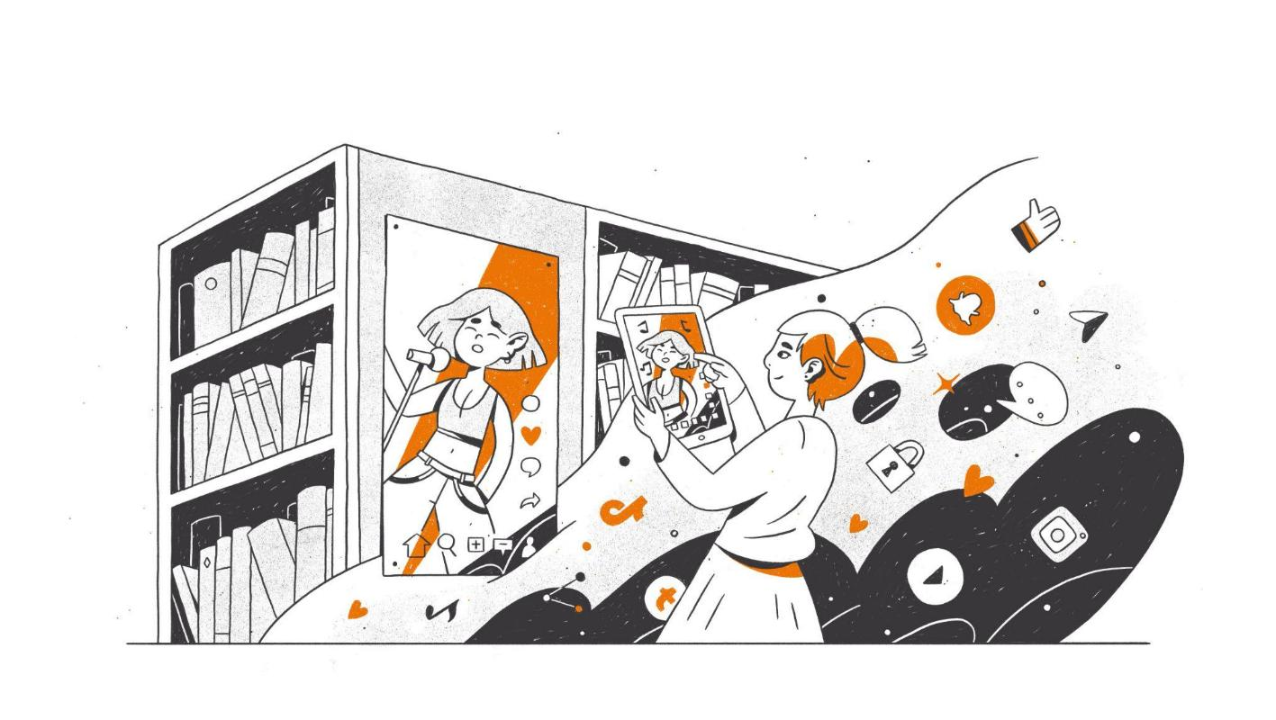
bestaande producten VO wat gebruiken jullie?
Notes:
Extra voorbeelden:
Jeugdbibliotheek (gratis)
Lezen voor de lijst (gratis)
Doejedigiding (betaald)
lesmaterialen op Mediawijsheid.nl

Slide 29
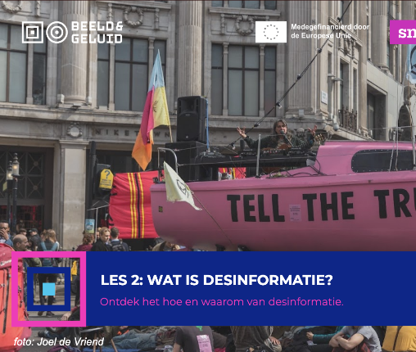

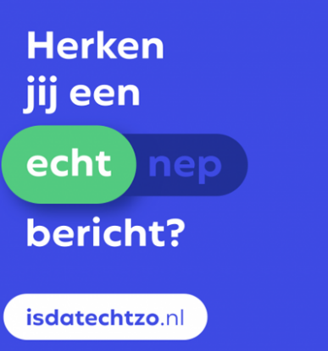

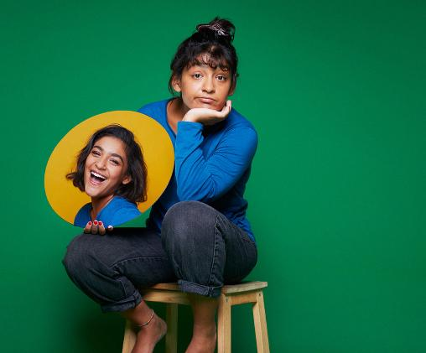


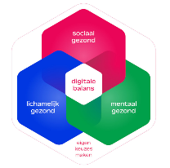
Notes:
Lespakketten die aansluiten bij het voortgezet onderwijs
• Beeld & Geluid
• Data Detox Kit
• Isdatechtzo.nl
• Filterbubbel.nl
• Doe je digiding!
• DigitaleBalans.nl (zelftest met les)

Slide 30

Stelling:
“Een activiteit rondom mediabewuste informatievaardigheden is pas geslaagd als ze aantoonbaar bijdraagt aan de mediabewuste groei van leerlingen of leerkrachten én anderen inspireert om het voorbeeld te volgen.”
Notes:
Discussievragen
Wanneer is een activiteit volgens jullie écht een succes?
Wat maakt een verhaal tot een echt succesverhaal?
Hoe merk je dat een activiteit bijdraagt aan mediabewuste groei?
Hoe weten jullie dat het werkt — meten, voelen, horen?
Wat kunnen anderen van jullie aanpak leren?
Zou dit ook op een andere school kunnen werken? Waarom (niet)?
Welke elementen waren doorslaggevend voor het succes?

Slide 31
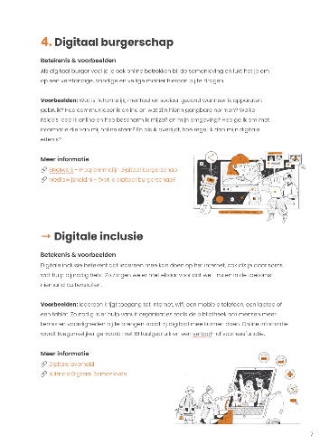
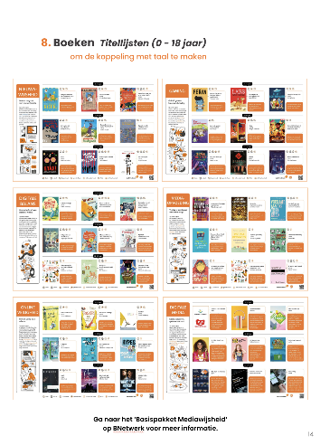
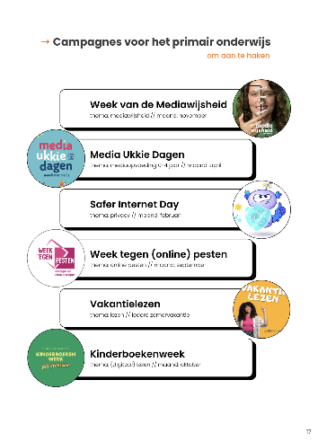
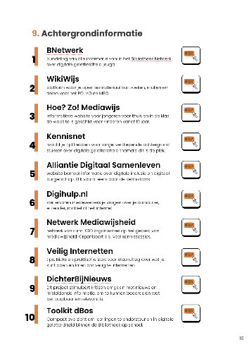
inspiratiebundel
pakketje-to-go
Notes:
Deze inspiratiegids is bedoeld voor bibliotheekprofessionals die zich verder willen verdiepen in het thema. Je vindt er volop ideeën en voorbeelden om direct mee de school in te nemen. Daarnaast worden een aantal belangrijke campagnes uitgelicht waarop jouw bibliotheek kan aansluiten. De gids is bedoeld om te inspireren, te activeren en te laten zien hoe laagdrempelig jij als bibliotheekprofessional met dit onderwerp aan de slag kunt gaan.

Slide 32
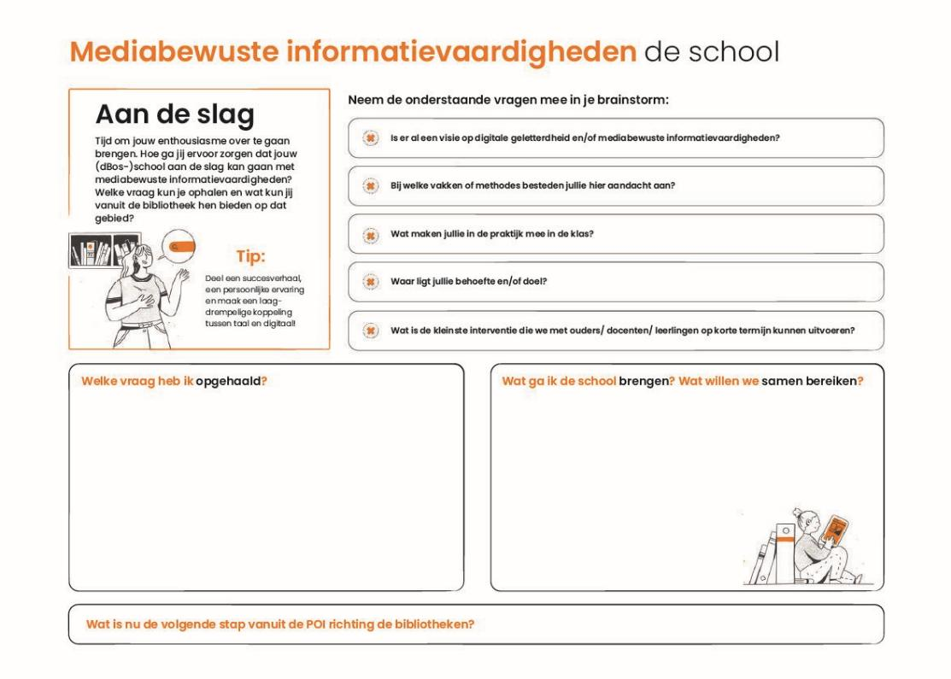

Slide 33
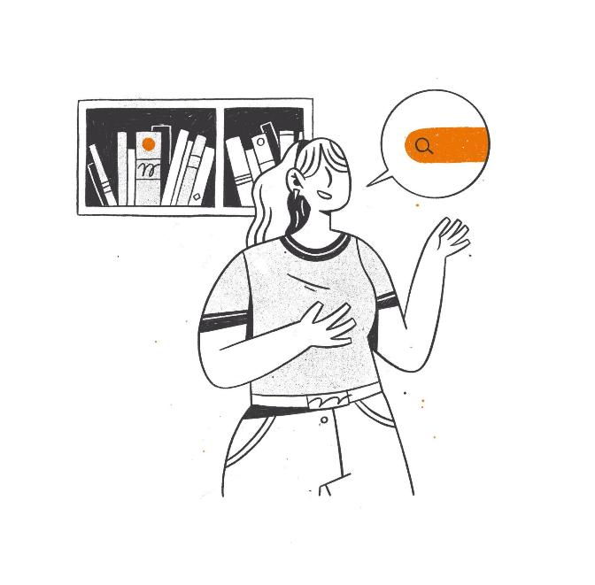
Bedankt voor jullie input tijdens deze inspiratiesessie
Mediabewuste informatievaardigheden!
voeg contactgegevens in
Notes:
Vermeld hier evt nog jullie contactgegevens voor vragen achteraf.

